Slide 1
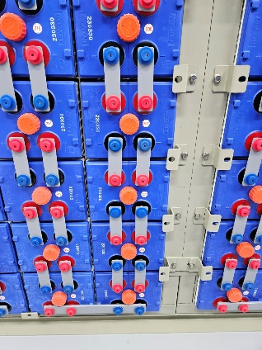
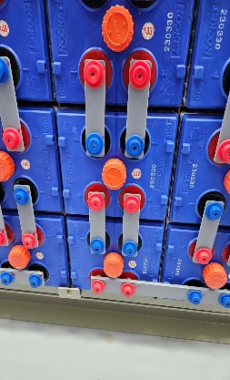
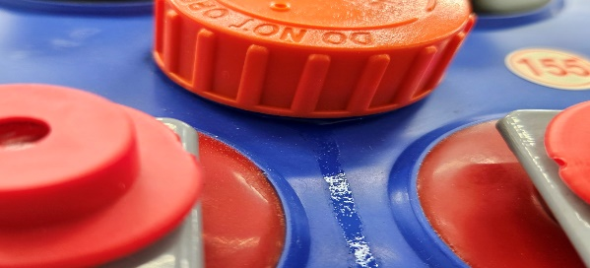
시장정보 통보서 | 작 성 일 | 2023. 09. 06
 | 작성 부서 | 품질경영실 CS팀
 | 점 검 자 | 중부파트 장태현 주임
불량 유형 | 배기구 액 맺힘 | 발생 일자 | 2023.09.04 | 업 체 명 | LGU+ 상암사옥
발생 현상 | LGU+에서 운용중인 CGS 400 제품에서 일부 전지 배기구 액 맺힘 현상 발생 눕힘 설치로 인해 하부 전지 까지 액 흐름 및 바닥면 부식 발생 LGU+ 측에서는 안전 사고 등 시스템에 영향성 발생 우려하는 상태임
점검 소견 | CGS 400 9EA 배기구 액 맺힘 현상 발생, 눕힘 설치로 인해 하부 전지까지 액 흐르면서 외관 오염 발생 세척작업을 진행 하였으며, 차후 진행사항을 확인하기로 협의 함 → 2023년 11월 제품 모니터링 예정(4분기 VOC) CGS 제품의 배기구 액 맺힘 현상 발생되고 있으므로 이에 대한 근본적인 개선 검토 필요 할 것으로 판단 됨
제품 사진
제품명 | CGS 400 | 제조 일자 | 2023.03.30 ~ 2023.05.01
납품 수량 | 5,760 CELL | 발생 수량 | 9 EA
설치 장소 | LGU+ 상암사옥 | 설치 일자 | 2023.06.13
설치 형태 | 240EA*2조*12호기 | 제품 용도 | UPS용
전 압 | 2.20~2.27V | 내부저항 | 0.74~1mΩ
AC/DC 전류 | 0.0 / 0.0A | 사용 온도 | 23~24℃
불량 사유 | 배기구 액 맺힘 현상에 의한 외관 오염 발생
수신 부서 | 창원 공장 | 품질팀 ( ● ) / 기술팀 ( ) / 생산팀 ( ● ) / 기타 ( )
 | 광주 공장 | 품질팀 ( ) / 기술팀 ( ) / 생산팀 ( ) / 기타 ( )
조치 사항 | 1. 오염 전지 세척 작업 완료 2. 2023년 11월 모니터링 예정(품질팀 동행 필요)
개선 사항

